Slide 1
ОТЧЕТ
по итогам работы в 2019 – 2020 годах
в рамках реализации национального проекта «Образование», национальной программы «Цифровая экономика Российской Федерации» на территории Шпаковского муниципального округа

Slide 2
Региональный проект «Современная школа»
Наименование и адрес образовательной организации, на базе которой создан центр «Точка роста» | Численность обучающихся из данной образовательной организации |  | Численность обучающихся из других образовательных организаций
 | всего в ОО | в центре «Точка роста» | всего | в том числе обучающихся в формате сетевого обучения
Муниципальное казенное общеобразовательное учреждение «Средняя общеобразовательная школа № 12» Шпаковского муниципального округа Ставропольского края 356231 Шпаковский район, с.Татарка, ул.З.Космодемьянской,16 | 351 | 255 | 0 | 0

Slide 3
Региональный проект «Современная школа»
Использование оборудования
Образовательные программы, учебные предметы, при реализации которых используется оборудование, поставленное в рамках реализации регионального проекта «Современная школа» | Перечень используемого оборудования, которое поставлено в рамках реализации регионального проекта «Современная школа» в 2019, 2020 годах
Технология Шахматы | 3D-принтер с комплектом пластика (10шт), Конструктор для практико-ориентированного изучения устройств и принципов работы механических моделей – 3 шт. Аккумуляторная дрель-винтоверт-2 шт. Канцелярские ножи -5 шт., Набор запасных стержней для клеевого пистолета -3шт. Цифровой штангенциркуль- 3шт, Клеевой пистолет – 3шт., Электролобзик – 2шт. Набор универсальных пилок для электролобзика – 2 шт., Набор бит- 2 шт. Набор пилок для ручного лобзика -5шт., Набор пилок для ручного лобзика – шт. Ручной лобзик – 5 шт., Набор сверл универсальный – 1 шт. Квадрокоптер тип1 Eddron-1шт. Серийный № PH4-G-0520-E20-510 Квадрокоптер тип 2 Pioneer mini -3 шт. Смартфон Xiaomi Redmi Note 8 Pro 64 ГБ -1 шт. Комплект для обучения шахматам – 3 шт

Slide 4
Региональный проект «Современная школа»
Использование оборудования
Образовательные программы, учебные предметы, при реализации которых используется оборудование, поставленное в рамках реализации регионального проекта «Современная школа» | Перечень используемого оборудования, которое поставлено в рамках реализации регионального проекта «Современная школа» в 2019, 2020 годах
ОБЖ | Шина складная – 1 шт. Воротник шейный – 1 шт. Табельные средства для оказания первой мед. помощи – 1 шт. Тренажер-манекен для отработки сердечно-легочной реанимации – 1 шт. Тренажер-маникен для отработки приемов удаления инородного тела из верхних дыхательных путей – 1 шт. Набор имитаторов травм и поражений – 1 шт.
Информатика | Ноутбук Lenovo C№PF13BK3C МФУ Pantum С№CD9P002085 Ноутбук HP- 10шт. Шлем виртуальной реальности Vive Cosmos C№FA9B7AM00235
Медиазона | Фотоаппарат с объективом в комплекте с картами памяти и штативом ( 2 карты) С№093070028162 Микрофон THOMSON V136, черный – 1 шт.

Slide 5
Региональный проект «Современная школа»
Участие в мероприятиях
Мероприятия, в которых приняли участие обучающиеся центров «Точка роста» | Количество обучающихся, принявших участие в мероприятиях | Результат (диплом, грамота, место и т.д.)
федерального уровня | 2 | Диплом участника
краевого уровня | 5 | 2 диплома 1 место 3 диплома участник
местного уровня | 17 | 2 грамоты 1 место 1 грамота 2 место 4 грамоты 3 место

Slide 6
Региональный проект «Информационная инфраструктура»
Количество школ в округе |  | Школы, подключенные к ЕСПД (номер школы/скорость интернета) |  |  | Школы, не подключенные к ЕСПД (номер школы/ тип подключения/скорость интернета)
всего | в том числе имеющих контент-фильтрацию | 2019 | 2020 | 2021
 |  |  |  |  | xDSL скорость 1 Мбит

Slide 7
Фотоотчет

Slide 8
Фотоотчет

Slide 9
Фотоотчет

Slide 10
Фотоотчет

Slide 11
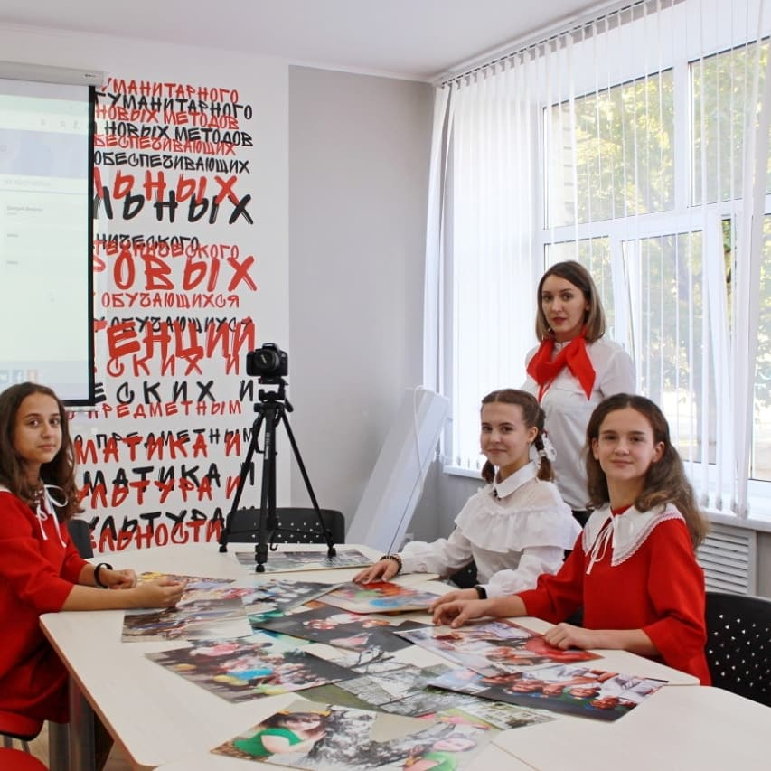
Фотоотчет

Slide 12
Фотоотчет

Slide 13
Фотоотчет

Slide 14
Фотоотчет

Slide 15
Фотоотчет

Slide 16
Фотоотчет

Slide 17
Фотоотчет

